Slide 1
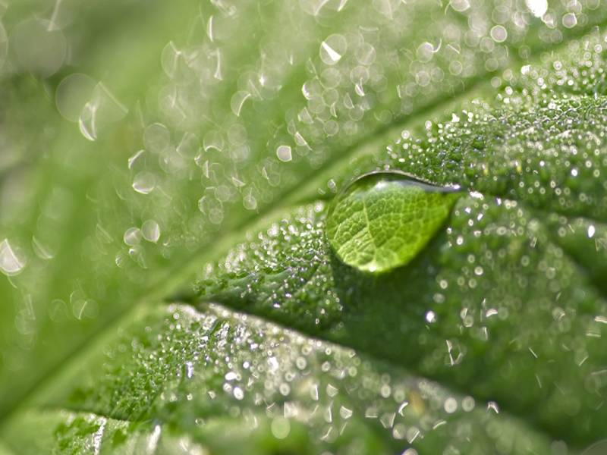
Pridevi III deklinacije

Slide 2
Vokalske osnove
Pridevi III deklinacije se menjaju po vokalskim osnovama, a dele se u tri grupe:
pridevi sa 3 završetka (za m., f., n. rod):
-er, -eris, -ere
celer, celeris, celere = brz, brza brzo
-er, -ris, -re
acer, acris, acre = oštar, oštra, oštro
pridevi sa 2 završetka (za m./f., n. rod):
-is, -e
dulcis, dulce = sladak, slatka, slatko
pridevi sa 1 završetkom (za m./f./n. rod):
-ns sapiens = mudar, mudra, mudro
- x felix = srećan, srećna, srećno
PSegedi

Slide 3
Primeri promene
Sg. N. celer celeris celere
G. c e l e r i s
D. c e l e r i
Acc. celerem celerem celere
V. celer celeris celere
Ab. c e l e r i
PSegedi

Slide 4
Primeri promene
Pl. N. celeres celeres celer i a
G. c e l e r i u m
D. c e l e r i b u s
Acc. celeres celeres celer i a
V. celeres celeres celer i a
Ab. c e l e r i b u s
PSegedi

Slide 5
Primeri promene
Sg. N. acer acris acre
G. a c r i s
D. a c r i
Acc. acrem acrem acre
V. acer acris acre
Ab. a c r i
PSegedi

Slide 6
Primeri promene
Pl. N. acres acres acr i a
G. a c r i u m
D. a c r i b u s
Acc. acres acres acr i a
V. acres acres acr i a
Ab. a c r i b u s
PSegedi

Slide 7
Primeri promene
Sg. N. dulcis dulcis dulce
G. d u l c i s
D. d u l c i
Acc. dulcem dulcem dulce
V. dulcis dulcis dulce
Ab. d u l c i
PSegedi

Slide 8
Primeri promene
Pl. N. dulces dulces dulc i a
G. d u l c i u m
D. d u l c i b u s
Acc. dulces dulces dulc i a
V. dulces dulces dulc i a
Ab. d u l c i b u s
PSegedi

Slide 9
Primeri promene
Sg. N. s a p i e n s
G. s a p i e n t i s
D. s a p i e n t i
Acc. sapientem sapientem sapiens
V. s a p i e n s
Ab. s a p i e n t i
PSegedi

Slide 10
Primeri promene
Pl. N. sapientes sapientes sapient i a
G. s a p i e n t i u m
D. s a p i e n t i b u s
Acc. sapientes sapientes sapient i a
V. sapientes sapientes sapient i a
Ab. s a p i e n t i b u s
PSegedi

Slide 11
Primeri promene
Sg. N. f e l i x
G. f e l i c i s
D. f e l i c i
Acc. felicem felicem felix
V. f e l i x
Ab. f e l i c i
PSegedi

Slide 12
Primeri promene
Pl. N. felices felices felic i a
G. f e l i c i u m
D. f e l i c i b u s
Acc. felices felices felic i a
V. felices felices felic i a
Ab. f e l i c i b u s
PSegedi

